Slide 1

Bienvenue dans la formation
Pour changer d’image :
Faire un clic droit sur la diapositive
Cliquer sur « Mise en forme de l’arrière-plan »
Choisir l’image souhaitée (1920x1080px)
Pour être conducteur de Pédibus
Pour modifier l'image de fond
Rendez-vous sur emedia.maif.fr
CTRL + CLic

Slide 2
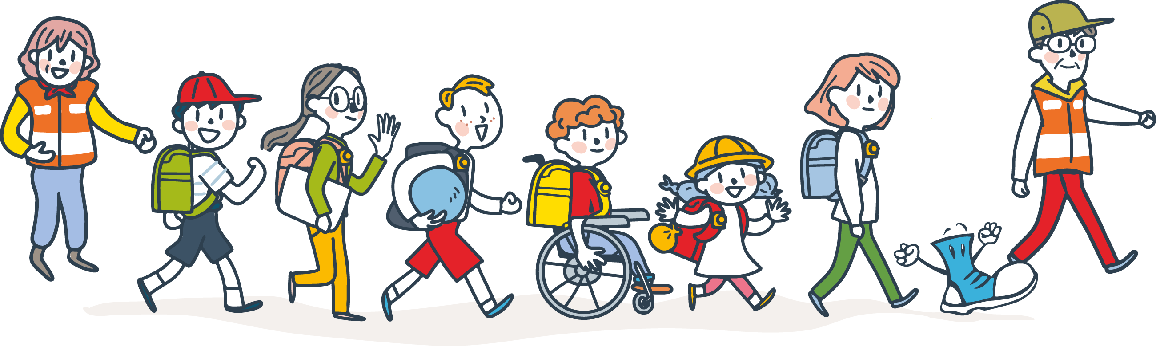

Pourquoi suivre une autoformation pour devenir conducteur de pédibus ?
Gestion du Pédibus
Plateforme Mobilécool
L’autoformation vise à préparer les conducteurs de pédibus à assurer leur rôle en toute sécurité, avec bienveillance et efficacité.
L’objectif de ce support : se former de futurs conducteurs rapidement grâce à un outil accessible 24h/24
Il suffit d'être rigoureux et motivé
Pédibus propose une alternative à l’usage systématique de la voiture pour les trajets domicile-école ou vers des activités extrascolaires.
Il s’agit d’un accompagnement sécurisé de groupes d’enfants, sous la responsabilité d’adultes bénévoles volontaires pour encadrer en toute sécurité les trajets (exemple : parents, grands-parents, seniors)
Plusieurs trajets peuvent desservir le lieu d’activité, selon des itinéraires et des horaires établis à l’avance.
L’association Prévention MAIF a développé une plateforme Mobilécool, un outil numérique pour accompagner tous les acteurs concernés : parents, accompagnateurs, collectivités. Concrètement, ils pourront créer des lignes de Pédibus et en assurer la gestion quotidienne via cette plateforme.
C’est parti !

Slide 3

Les incontournables à connaître quand je suis conducteur de Pédibus
Pourquoi lire
ce document ?
LES ENFANTS ONT UNE PERCEPTION DIFFÉRENTE DE LEUR ENVIRONNEMENT :
Vision : leur champ visuel est plus étroit, ils confondent taille et distance.
Audition : ils ont du mal à localiser les sons et n’écoutent que ce qui les intéresse
.
Évaluation des risques : ils ne savent pas estimer les distances ou la vitesse des véhicules.
Priorités : jouer, courir ou arriver à l’heure sont plus importants pour eux que la sécurité.
Sentiment de sécurité : ils se sentent protégés près de leurs parents ou de leur maison, même si ce n’est pas toujours le cas.
Comprendre les enfants pour mieux les accompagner
Apprendre les codes de la rue
Les règles du Pédibus
Les engagements des participants
Bonus : Prévention MAIF propose des actions

Slide 4
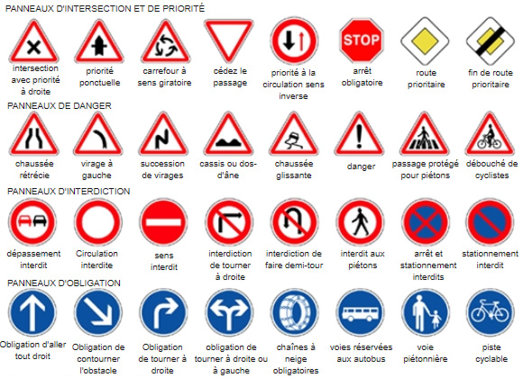
Les incontournables à connaître quand je suis conducteur de Pédibus
Pourquoi lire
ce document ?
LES ENFANTS DOIVENT ÊTRE SENSIBILISÉS AUX RÈGLES DE CIRCULATION :
Définition du piéton : qui est concerné et quels sont ses droits.
Signalisation : panneaux, marquages au sol, zones piétonnes.
Règles essentielles : les conducteurs doivent céder le passage aux piétons engagés ou manifestant l’intention de traverser.
Comprendre les enfants pour mieux les accompagner
Apprendre les codes de la rue
Les règles du Pédibus
Les engagements des participants
Bonus : Prévention MAIF propose des actions

Slide 5
Les incontournables à connaître quand je suis conducteur de Pédibus
Pourquoi lire
ce document ?
POUR ACCOMPAGNER UN GROUPE D’ENFANTS EN TOUTE SÉCURITÉ
Tout conducteur est tenu de céder le passage, au besoin en s’arrêtant, au piéton s’engageant régulièrement dans la traversée d’une chaussée ou manifestant clairement l’intention de le faire ou circulant dans une aire piétonne ou une zone de rencontre.
Nombre de conducteurs : idéalement deux, pour encadrer le groupe à l’avant et à l’arrière.
Organisation de la marche : sur les trottoirs ou bas-côtés, en file ou par deux, toujours en donnant le bon exemple.
Communication : des consignes claires et adaptées. Ne pas hésiter à arrêter le groupe pour expliquer.
Comprendre les enfants pour mieux les accompagner
Apprendre les codes de la rue
Les règles du Pédibus
Les engagements des participants
Bonus : Prévention MAIF propose des actions

Slide 6

Les incontournables à connaître quand je suis conducteur de Pédibus
Pourquoi lire
ce document ?
Enfants
Parents
Conducteurs
Gestionnaires
Comprendre les enfants pour mieux les accompagner
EN TANT QU’ENFANT, JE M’ENGAGE À :
Je m’équipe selon la météo : Je choisis une tenue adaptée et je porte mon sac correctement pour ne pas gêner les autres enfants.
Je suis ponctuel à l’arrêt : J’arrive en avance et j’attends sur le trottoir, loin du bord de la route. Si je rate le Pédibus, je suis les consignes de mes parents : je rentre à la maison ou je vais à l’école seul(e).
J’écoute le conducteur : Je respecte les consignes données pour assurer la sécurité et le bon déroulement du trajet.
Je respecte le Code de la route : Je suis les règles de circulation comme tout piéton responsable.
Apprendre les codes de la rue
Les règles du Pédibus
Les engagements des participants
Bonus : Prévention MAIF propose des actions

Slide 7

Les incontournables à connaître quand je suis conducteur de Pédibus
Pourquoi lire
ce document ?
Enfants
Parents
Conducteurs
Gestionnaires
Comprendre les enfants pour mieux les accompagner
EN TANT QUE PARENT, JE M’ENGAGE À :
Je suis responsable : de mon ou mes enfant(s) jusqu’à leur prise en charge par le conducteur du Pédibus.
Je m’assure : mon enfant signe et respecte la Charte enfant du Pédibus.
ABSENCES ET RETARDS
Je m’organise : mon enfant doit être présent à l’arrêt défini, à l’heure prévue.
En cas d’absence : je préviens les conducteurs dès que possible, selon l’organisation prévue.
Je suis conscient : le Pédibus ne peut pas attendre les retardataires.
Si mon enfant arrive en retard : il doit suivre les consignes que je lui ai données (rentrer à la maison ou aller à l’école seul).
Apprendre les codes de la rue
Les règles du Pédibus
Les engagements des participants
Bonus : Prévention MAIF propose des actions

Slide 8

Les incontournables à connaître quand je suis conducteur de Pédibus
Pourquoi lire
ce document ?
Enfants
Parents
Conducteurs
Gestionnaires
Comprendre les enfants pour mieux les accompagner
EN TANT QUE CONDUCTEUR BÉNÉVOLE DU PÉDIBUS, JE M’ENGAGE À :
Respecter les règles et modalités d’accompagnement définies par les organisateurs.
Suivre le trajet prévu, sauf cas exceptionnel, en respectant le Code de la route.
Respecter les horaires et les arrêts du Pédibus.
Assurer l’encadrement bénévole du groupe.
Participer à la formation dédiée aux conducteurs.
Prévenir les organisateurs et trouver un remplaçant en cas d’empêchement.
Accompagner les enfants jusqu’à l’école et les remettre à la personne désignée (notamment pour les enfants de maternelle).
Accueillir les enfants avec bienveillance et veiller à leur sécurité tout au long du trajet.
PORT DU GILET DE HAUTE VISIBILITÉ
Le port du gilet est fortement recommandé pour chaque conducteur afin d’assurer une meilleure visibilité et sécurité du groupe.
Apprendre les codes de la rue
Les règles du Pédibus
Les engagements des participants
Bonus : Prévention MAIF propose des actions

Slide 9
Les incontournables à connaître quand je suis conducteur de Pédibus
Pourquoi lire
ce document ?
Enfants
Parents
Conducteurs
Gestionnaires
Comprendre les enfants pour mieux les accompagner
EN TANT QUE GESTIONNAIRE MOBILÉCOOL, JE M’ENGAGE À :
Organiser et coordonner la ligne : définir les trajets, les arrêts, les horaires et les rôles des conducteurs.
Assurer le suivi des inscriptions des enfants et des conducteurs.
Veiller au respect des chartes par tous les participants (enfants, parents, conducteurs).
Faciliter la communication entre les familles, les conducteurs et les partenaires (écoles, collectivités…).
Mettre à disposition les outils nécessaires (gilets, fiches de présence, supports de formation…).
Garantir la sécurité et la conformité du dispositif avec les règles locales et le Code de la route.
Encourager l’engagement bénévole et valoriser les conducteurs.
Apprendre les codes de la rue
Les règles du Pédibus
Les engagements des participants
Bonus : Prévention MAIF propose des actions

Slide 10





Les incontournables à connaître quand je suis conducteur de Pédibus
Pourquoi lire
ce document ?
L’association Prévention MAIF accompagne tous les publics en déployant des actions concrètes de prévention.
EN QUELQUES CHIFFRES
1 900 bénévoles
112 antennes
45 années d’engagement
32 services civiques
TROIS THÉMATIQUES
Climat Informer et préparer les citoyens à agir en cas d’événement climatique
Mobilités Eduquer aux dangers de la route.
Vie courante Sensibiliser aux risques du quotidien.
Comprendre les enfants pour mieux les accompagner
Apprendre les codes de la rue
Les règles du Pédibus
Les engagements des participants
Bonus : Prévention MAIF propose des actions
Découvrir
nos actions

